Slide 1
Planteamiento de un problema
UNIDAD II
COMPONENTES PRINCIPALES DE UN PROYECTO DE INVESTIGACIÓN

Slide 2
Elección de un tema en particular

Slide 3

Elección de un tema en particular

Slide 4

Elección de un tema en particular

Slide 5

Elección de un tema en particular

Slide 6

Elección de un tema en particular

Slide 7

Elección de un tema en particular

Slide 8
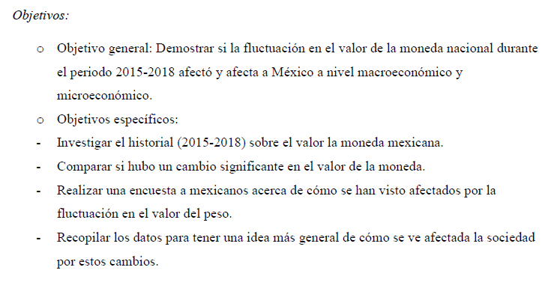
Elección de un tema en particular

Slide 9

El planteamiento de mi proyecto de investigación

Slide 10
¿Cómo plantear un proyecto de investigación?
Introducción
Pregunta de investigación
Objetivos
Objetivo general
Objetivo Específico
Justificación

Slide 11
¿Cómo plantear un proyecto de investigación?
Descripción general del fenómeno que me interesó estudiar.
¿Qué tema elegí?
¿Dónde se aplica? ¿Cuál es el contexto de su desarrollo?
¿Por qué elegí este tema?
Introducción
Pregunta de investigación
Objetivos
Objetivo general
Objetivo Específico
Justificación

Slide 12

¿Cómo plantear un proyecto de investigación?
Ver presentación
Introducción
Pregunta de investigación
Objetivos
Objetivo general
Objetivo Específico
Justificación

Slide 13
¿Cómo plantear un proyecto de investigación?
Objetivo GENERAL
¿Qué espero lograr con este trabajo?
Después de que la miss de TMI lea este trabajo, ¿qué es lo que espero quede completamente claro?
Objetivo ESPECÍFICO
¿Cuáles son los pequeños detalles que procuraré resolver a lo largo de mi investigación?
Introducción
Pregunta de investigación
Objetivos
Objetivo general
Objetivo Específico
Justificación

Slide 14
¿Cómo plantear un proyecto de investigación?
Introducción
Pregunta de investigación
Objetivos
Objetivo general
Objetivo Específico
Justificación
¿Por qué es importante estudiar este tema?
¿Dónde se aplica?
¿Qué problemas resuelve (o puede ayudar a resolver)?

Slide 15
Siempre hay que tomar en cuenta los siguientes factores
Viabilidad
Ética

Slide 16
Viabilidad
¿Contamos con los medios para responder la pregunta de investigación?

Slide 17
Viabilidad
¿Contamos con los medios para responder la pregunta de investigación?

Slide 18

Viabilidad
¿Contamos con los medios para responder la pregunta de investigación?

Slide 19
Viabilidad
¿Contamos con los medios para responder la pregunta de investigación?

Slide 20
Viabilidad
¿Contamos con los medios para responder la pregunta de investigación?
¿Es factible?
¿Es falsable?

Slide 21
Aspectos éticos
¿Hay alguien que pueda salir directamente perjudicado con la realización de mi proyecto de investigación?
¿El mundo será un lugar mejor una vez que se publiquen los resultados de mi investigación?

Slide 22


Slide 23


Slide 24


Slide 25
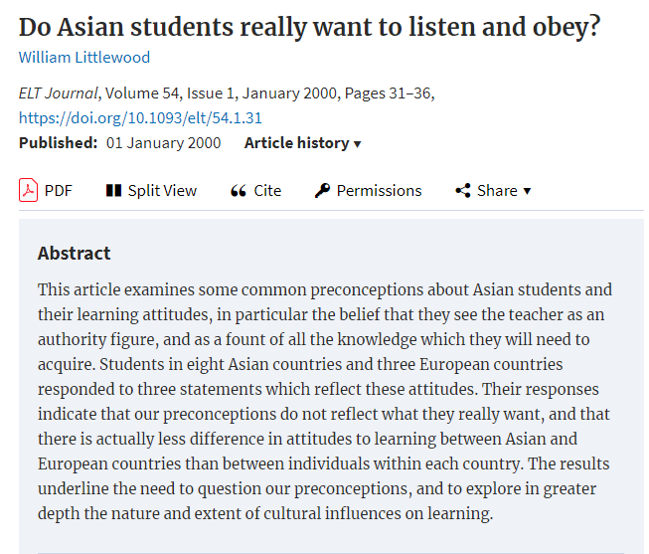

Slide 26
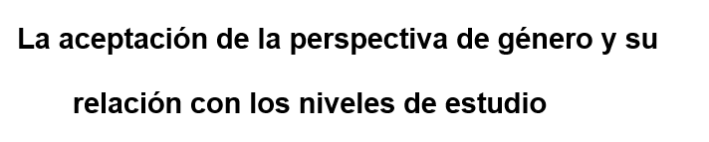
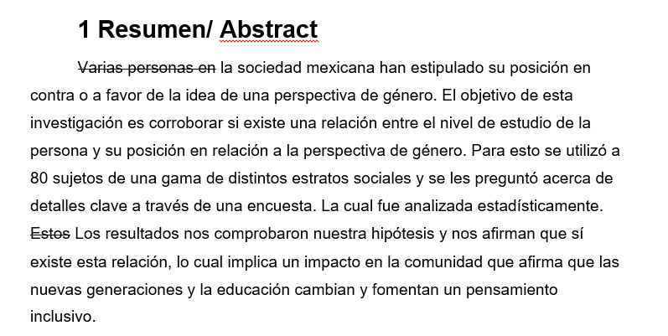

Slide 27
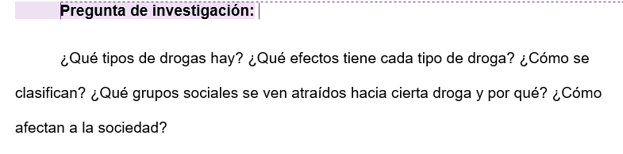

Slide 28
En resumen, el Planteamiento del problema incluye:
Introducción
Pregunta de investigación
Objetivos
Objetivo general
Objetivo Específico
Justificación
Cuidando siempre garantizar que es una propuesta viable
Cuidando siempre no violar ninguna norma ética

Slide 29
Primera solicitud para la entrega TMI
Introducción
Pregunta de investigación
Objetivos
Objetivo general
Objetivo Específico
Justificación
Portada

